Slide 1
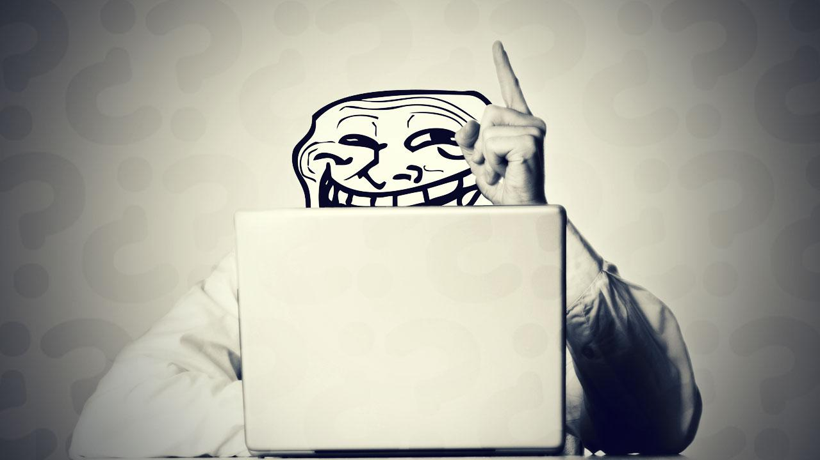
Miért vagyunk olyan agresszívak online?

Slide 2
Bevezető
Agresszió (a latin agressio szóból, jelentése: támadás) minden olyan viselkedésforma, amelynek célja másnak testi sérelmet vagy kárt okozni.
Aktív vagy passzív: cselekvő, nem cselekvő vagy akadályozó
Közvetlen vagy közvetett: testi, pszichés, önértékelés
Fizikai vagy verbális: tettben vagy szóban nyilvánul meg

Slide 3
Mi történik velünk online?
nem valóságos
nincsenek következmények
sebezhetetlenek vagyunk
a felelősség hárítása
érzelmi kontroll és fékek
dehumanizáció
empátia deficit
aszinkron kommunikáció

Slide 4
És a digitális világban?
Nem is létezik, nem valóságos.
Csak ki kell kapcsolni.
Látszat problémák és helyzetek ezek.
Túlérzékeny nebáncsvirágok problémája.
Teljesen elszeparálható a fizikai világtól, nincs rá hatással.
Nincs következménye, mert nem komoly.
Nem kötelező elolvasni, fenn lenni.

Slide 5
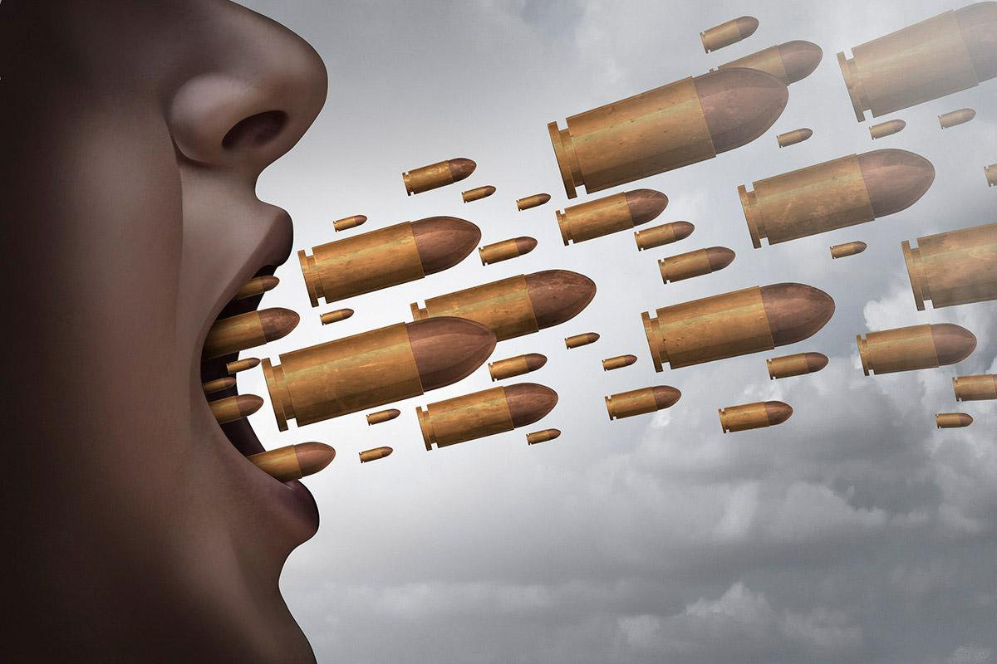
A következmények

Slide 6
Online bántalmazás
kizárás, kiközösítés: offline és/vagy online közösségből
zaklatás: folyamatos e-mail, üzenet, bejelölés hadjárat,
pletykálás: hamis üzenetek, tartalmak
átverés, kibeszélés: szégyellt vagy titkos információ
megszemélyesítés: hamis vagy feltört fiókok
megfenyegetés: kegyetlenkedő, agresszív, erőszakos
eldurvuló vitázás: beszélgetés vagy véleményütközés

Slide 7
Segítség a bajban
keressünk egy szövetségest, vagy legyünk mi magunk azok a bántalmazott számára
a sértő, megalázó üzenetek bizonyító erejűek, ezért azok megőrzése, lementése fontos
blokkolás, letiltás és jelentés
a képek, a posztok és az üzenetek visszakereshetőek
a bántás viszonzása nem vezet eredményre

Slide 8
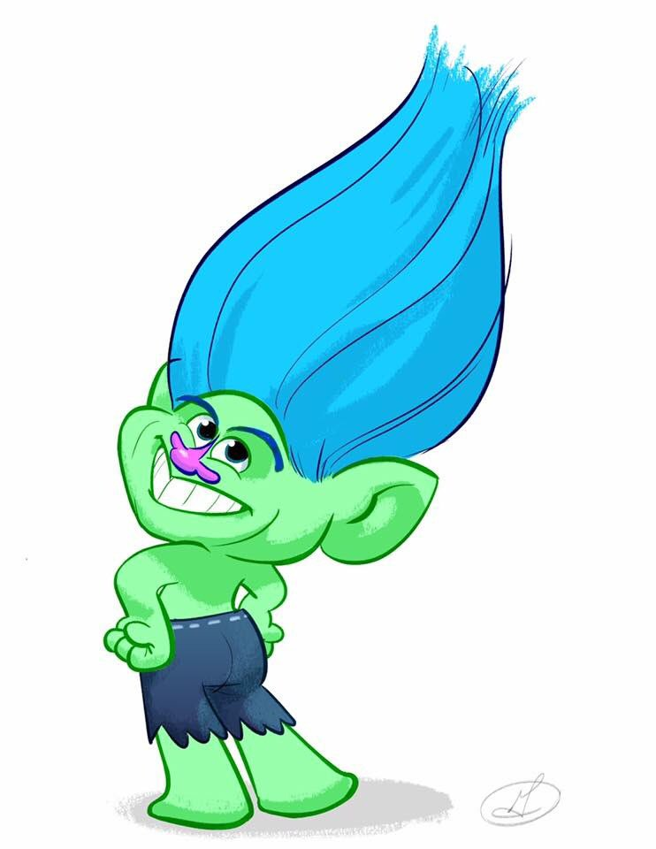
Mégis mi az a troll?

Slide 9
Kulturális kitekintés
Dél Korea - nak-si (낚시) - horgászni
Japán - tsuri (釣り) - halászni, félrevezetni - arashi (荒らし) - elpusztít (trollkodik)
Kína - bái mú (白目) - fehér szemű vagyis vak ember
Thaiföld - krian (เกรียน) - iskolás kisfiúk hajviselete
Sri Lanka - kireema (අල කිරීම) - krumplivá változtat (szabotál)

Slide 10
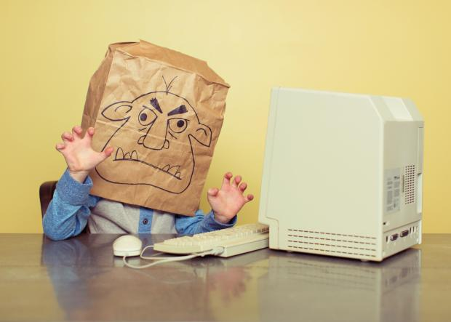
Humor vagy megalázás?
gúnyos, cinikus, kifigurázó, élcelődő
viccelődéstől az öngyilkosságra való győzködésig
Csak vicc volt! - Nem érted te a viccet!
13 Reasons Why
Remélem legközelebb sikerül meghalnod☺

Slide 11
Troll kisokos - a Sötét Tetrád
GAIT - 2016 (Global Assessment of Internet Trolling)
nárcizmus (ÉN, megérdemlem, önzőség)
szadizmus (ártani, büntetni)
machiavellizmus (a cél szentesíti, manipuláció)
pszichopátia (nem érez, nincs lelkiismeret, nem tanul a hibákból)
a szenvedés örömet, kielégülést okoz nekik

Slide 12
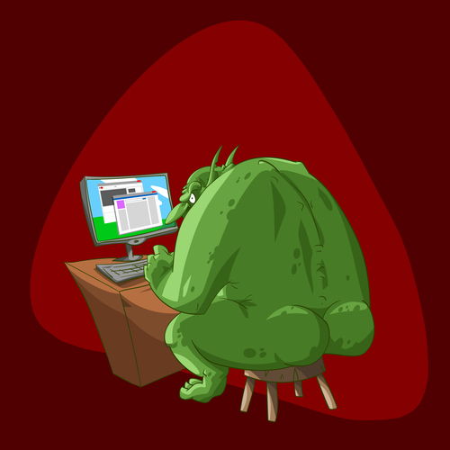
Kiből lehet troll?
feszültség levezetés, önigazolás, hatalom, egy kis győzelem, a másik kibillentése
unatkozás
figyelemre vágyás, törődéshiány
online személyiségtorzulás (empátia?)
anonimitás, következmény nélküliség
dehumanizálás, az online tér nem valóság
érzelmi fékek (bűntudat?)
offline személyiség VS online személyiség

Slide 13
Mit tehetünk?
ne próbáljuk meggyőzni, lebeszélni
húzzunk érthető határokat és legyünk következetesek
ne támadjunk, ne etessük a trollt
képernyőmentés, főleg, ha törölhető a tartalom
ha magunkat megvédjük, akkor másokat is megóvunk
saferinternet.hu, NMHH, Kék Vonal

Slide 14
Köszönöm!
Maradt még kérdésed ?
Írj nekem:
kapcsolat@villanyigergo.hu
http://digitalispszichologia.hu

